Slide 1
电子科技大学
纯电动物流车电池荷电状态估计方法研究
我们毕业啦
其实是答辩的标题地方
答辩人
周旋
指导老师
李波教授

Slide 2
论文背景及意义
研究目标及内容
研究过程及方法
CONTENTS
论文总结及展望

Slide 3

论文背景及意义
It was the best of times, it was the worst of times; it was the age of wisdom, it was the age of foolishness.

Slide 4
背景及意义
本课题得到了四川省科技支撑计划项目（项目编号2015GZ0129、2016GZ0020）的资助，研究纯电动物流汽车电池的SOC估计方法。
主要解决的问题
1、电池等效电路模型研究中，忽略了阻抗谱浓差极化和电化学极化不同频率范围，使模型的精度不足。
2、在UKF算法中固定的采样策略缺乏灵活性，不利于控制SOC估计算法的复杂度和计算量。
3、针对纯电动物流汽车的车型特点、实际的道路工况仿真验证和SOC估计算法的集成尚待深入

Slide 5
论文目标及内容
It was the best of times, it was the worst of times; it was the age of wisdom, it was the age of foolishness.

Slide 6
研究目标
研究内容
在非线性条件下实现锂电池SOC估计算法，提高精确度、降低算法复杂度、减小计算量。
1
二阶RC等效电路模型分数阶推广和两种极化内阻分频表征
2
基于无迹卡尔曼滤波思想的SOC估计算法动态切换采样优化
3
在ADVISOR平台下纯电动物流车建模以及实时路况仿真验证

Slide 7
研究目标
研究内容
锂电池
1
模型
2
SOC
估计算法
3
工况
仿真验证

Slide 8
研究过程及方法
It was the best of times, it was the worst of times; it was the age of wisdom, it was the age of foolishness.

Slide 9
分数阶等效模型
1、分数阶模型以及极化内阻的分频表征
分频段离散近似
OCV-SOC拟合
CONTENTS
模型参数辨识

Slide 10
分数阶等效模型
分频段离散近似
OCV-SOC拟合
模型参数辨识
根据分数阶微积分的Caputo定义对锂电池二阶RC等效电路模型进行推广，并且得到等效电路模型的状态方程和传输方程。

Slide 11
分数阶等效模型
分频段离散近似
OCV-SOC拟合
模型参数辨识
磷酸铁锂电池模型的阻抗谱
高频部分-欧姆内阻
中频部分-活化极化内阻
低频部分-浓差极化内阻
Oustaloup离散近似：

Slide 12
分数阶等效模型
分频段离散近似
OCV-SOC拟合
模型参数辨识
分频离散近似滤波器——分频处理
低频段：
中频段：

Slide 13
分数阶等效模型
分频段离散近似
OCV-SOC拟合
模型参数辨识
分频分数阶等效电路模型对比验证
恒流放电实验，采集实验数据与模型数据进行对比验证，分频分数阶模型的误差要小于分数阶模型误差。

Slide 14
分数阶等效模型
分频段离散近似
OCV-SOC拟合
模型参数辨识
等效电路模型求解：SOC-OCV曲线
采用n=9的高阶多项式函数对OCV与SOC对应关系进行拟合，所得的函数关系能较好的描述电池的开路电压与OSC之间对应关系，具体函数如下：
SOC 间隔点 | 1% | 11% | 21% | 31% | 41% | 51% | 61% | 71% | 81% | 91%
充电过程/V | 2.65 | 3.70 | 2.75 | 2.81 | 2.86 | 2.91 | 2.96 | 3.00 | 3.05 | 3.10
放电过程/V | 2.62 | 2.67 | 2.73 | 2.78 | 2.84 | 2.89 | 2.94 | 2.99 | 3.04 | 3.10

Slide 15
分数阶等效模型
分频段离散近似
OCV-SOC拟合
模型参数辨识
电池OCV-SOC不同阶次
多项式拟合对比实验，当拟合阶次大于5时，曲线基本保持一致。

Slide 16
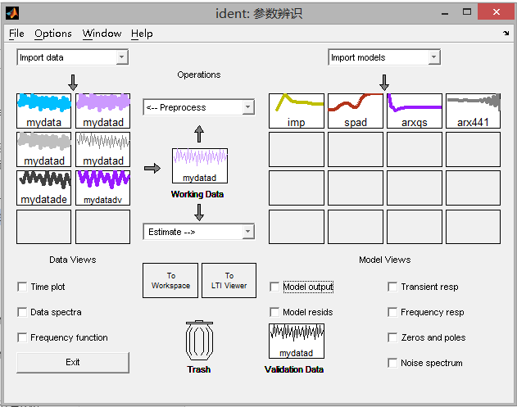
分数阶等效模型
分频段离散近似
OCV-SOC拟合
模型参数辨识
等效电路模型
参数辨识界面和结果曲线

Slide 17
2、基于动态切换采样UKF的SOC估计算法优化
EKF估计算法
动态切换采样
UKF估计算法
CONTENTS

Slide 18
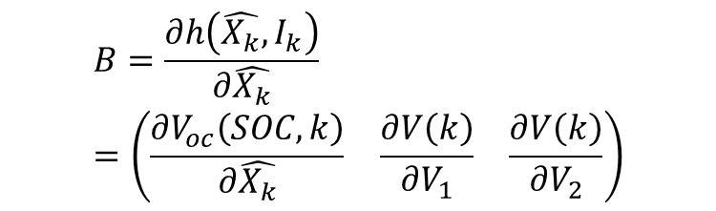
EKF估计算法
动态切换采样
UKF估计算法
锂电池非线性系统
EKF
泰勒公式展开忽略高阶项做线性化处理
UKF
通过采样近似分布函数来处理
$$B=\frac{∂h\left(\hat{X_{k}},I_{k}\right)}{∂\hat{X_{k}}}=\left(\begin{matrix}\frac{∂V_{oc}\left(SOC,k\right)}{∂\hat{X_{k}}} & \frac{∂V\left(k\right)}{∂V_{1}} & \frac{∂V\left(k\right)}{∂V_{2}}\end{matrix}\right)$$

Slide 19
EKF估计算法
动态切换采样
UKF估计算法
主要采样策略对比表
数学统计量 | 对称采样 | 最小偏差单形采样 | 超球体单形采样
均值X(m) | 0.00010 | 0.00031 | 0.00409
误差Y(m) | 0.00006 | 0.00048 | 0.00281
协方差X(m) | 0.00057 | 0.00487 | 0.02615
误差Y(m) | 0.00056 | 0.00377 | 0.02455
耗时(s) | 0.00075 | 0.00034 | 0.00064
对称采样：2n+1个点
最小偏差单形采样：n+2个点
降低复杂度
动态切换采样策略

Slide 20
EKF估计算法
动态切换采样
UKF估计算法
动态切换采样效果对比图
动态切换采样策略的算法运行时间小于采用单一对称采样策略的运行时间，缩小算法运行时间，降低了算法复杂度

Slide 21
EKF估计算法
动态切换采样
UKF估计算法
UKF算法
流程图
Sigma采样部分
SOC状态观测部分
SOC状态更新部分

Slide 22

EKF估计算法
动态切换采样
UKF估计算法
1-初始化
采样周期T=1s，添加随机噪声，磷酸铁锂电池额定容量，初始开路电压，锂电池初始soc。
2-采样以及权值
当迭代循环次数N>10时，算法就会进行采样策略的切换。开始阶段采用低误差率的对称采样策略，当估计算法稳定后采用最小偏差单形采样算法。
$$X_{i}=\left\{\begin{matrix}\hat{X}+\sqrt{\left(n+Δ)P_{X}\right.},i=1,...,n \\ \hat{X}−\sqrt{\left(n+Δ)P_{X}\right.},i=n+1,...,2n \\ \hat{X},i=0\end{matrix}\right.$$
3-SOC状态预测

Slide 23
EKF估计算法
动态切换采样
UKF估计算法
4-SOC状态测量更新
7-卡尔曼滤波状态估计
8-当前最优协方差矩阵
5-协方差测量更新
6-卡尔曼滤波增益

Slide 24
EKF估计算法
动态切换采样
UKF估计算法
估计算法系统的电流和电压波形
SOC估计算法状态方程
SOC估计算法观测方程

Slide 25
EKF估计算法
动态切换采样
UKF估计算法
估计算法系统对比结果图
SOC估计曲线
SOC估计误差曲线
UKF和EKF的荷电状态估计算法进行对比时，无迹卡尔曼滤波算法并不是在每一个时刻点上都比扩展卡尔曼滤波算法更加精确，但是总体的趋势是基于无迹卡尔曼滤波的SOC估计算法误差更小，具有更高的估计精度

Slide 26
3、纯电动物流车建模以及实时路况仿真验证
搭建车身主要模块
电池模型的再开发
SOC估计算法仿真
CONTENTS

Slide 27
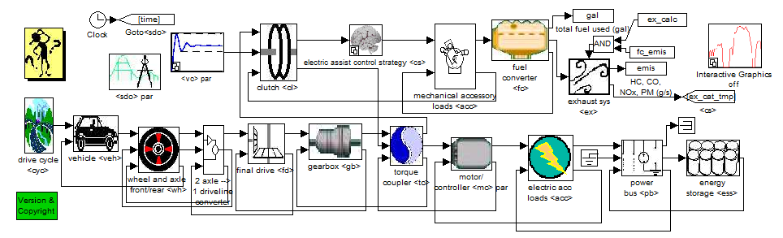
搭建车身模块
电池模型的再开发
SOC估计算法仿真
整车仿真系统
纯电动物流汽车整车参数
1 | 车辆名称 | 纯电动厢式运输车
2 | 车型号 | CDW5070XXYH1PEV
3 | 车长（mm） | 5995
4 | 整备质量（Kg) | 3900
5 | 纯电续驶里程(km) | 200（空载）
6 | 最高车速（km/h) | 80
7 | 额定载重（Kg) | 2600
8 | 动力电池总质量与整备质量比值（ %） | 22.6
9 | 发动机型号（电机） | YPQ200L-8-HT
10 | 发动机厂家（电机） | 江西特种电机股份有限公司
11 | 发动机类型（电机） | 交流电机
12 | 发动机额定功率（kw)（电机） | 55
13 | 发动机峰值扭矩（N.m)（电机） | 1000
14 | 货箱尺寸（mm）（内尺寸） | 4150*1910*1850
15 | 电量、GPS信息获取方式 | 75kWh、GPRS
16 | 最大爬坡度 | 20%

Slide 28
搭建车身模块
电池模型的再开发
SOC估计算法仿真
Rint模型
蓄电池组开路电压
和内阻计算模块
二阶RC模型

Slide 29
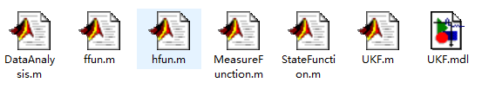
搭建车身模块
电池模型的再开发
SOC估计算法仿真
SOC估算模块
参考模型是根据安时法通过不断迭代的方式计算电池的SOC值，改进的状态方程是通过S-函数文件来进行电池电流和SOC的计算。

Slide 30
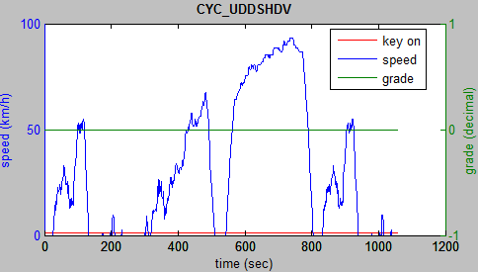
搭建车身模块
电池模型的再开发
SOC估计算法仿真
UDDSHDV道路工况
该工况代表重型货车城市道路运行工况，可以准确的描述重型汽车在城市道路行驶中各时间点的速度、加速度和爬坡力度等信息，用于本文城市物流汽车实际行驶情况的实验十分贴切
行驶 时间 | 行驶 里程 | 最大 速度 | 平均 速度 | 最大 加速 | 最大 减速 | 平均 加速 | 平均 减速 | 停车 时间
1060 s | 8.94 km | 93.34 Km/h | 30.32 Km/h | 1.96 m/s^2 | -2.07 m/s^2 | 0.48 m/s^2 | -0.58 m/s^2 | 353 s

Slide 31
搭建车身模块
电池模型的再开发
SOC估计算法仿真
实际工况实验对比图
两者算法的估计效果均会随着时间的增长而有所降低，但是可以明显的看出分数阶模型的估计效果变坏趋势更加的平坦，所以基于分数阶的无迹卡尔曼滤波SOC估计算法具有更高的精度，降低了估计误差。

Slide 32
论文总结及展望
It was the best of times, it was the worst of times; it was the age of wisdom, it was the age of foolishness.

Slide 33
论文总结及展望
展望：
1、更高阶的等效电路模型来表征锂电池的状态，以提高模型的准确度；
2、UT变换中粒子的选取也存在不同的方法可以尝试；
3、实际需求下可以进行多工况的对比实验。
考虑频段值改进二阶RC模型
动态切换采样
优化SOC估计算法
实时工况
整车仿真模型

Slide 34
THANKS
NAME
周旋

